Slide 1
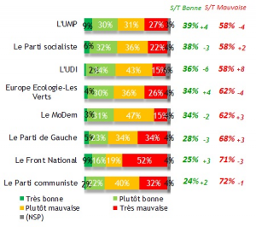
Les principaux partis politiques en France
La politique française est scindée en deux groupes distincts qui s’opposent idéologiquement. Ces deux blocs sont les conservateurs et les socialistes. Ils sont communément appelés, pour les premiers la “droite”, et pour les seconds la “gauche” en référence à la place qu’ils occupent au sein de l’hémicycle de l’Assemblée nationale par rapport au Président de l’Assemblée nationale qui lui, préside au milieu.

Slide 2
Actuellement, le parti majoritaire de droite est l’Union pour un mouvement populaire (UMP) tandis que celui de gauche est le Parti socialiste. Le premier revendique une idéologie gaulliste, centriste, libérale et conservatrice. Le second en revanche revendique une idéologie social-démocrate. Le Parti socialiste est affilié à l’Internationale Socialiste. L’UMP en revanche est affiliée à l’Internationale démocrate centriste.
En marge de ces deux principaux partis se développent des partis minoritaires parvenant toutefois à influencer les deux principaux partis. Ainsi à la gauche de la gauche siège le Parti communiste français (PCF) de même que le Parti de Gauche. Europe Ecologie les Verts se positionne au centre-gauche tout en revendiquant une politique verte et fédéraliste. Au centre de l’assemblée siège le Mouvement démocrate représentant le centrisme et le social-libéralisme français. Au centre-droit siège l’Union des démocrates et indépendants (UDI) représentant des valeurs de centrisme et de libéralisme. Enfin à la droite de la droite siège le Front National (FN) représentant des valeurs de souverainisme, de patriotisme et de conservatisme. Ce dernier parti évolue récemment enRassemblement bleu marine (RBM) afin d’englober plusieurs partis souverainistes. Ce rassemblement prône une idéologie souverainiste, eurosceptique et antimondialiste.

